Slide 1

Автозаправочная станция – Web application на ASP.NET Core MVC

Slide 2
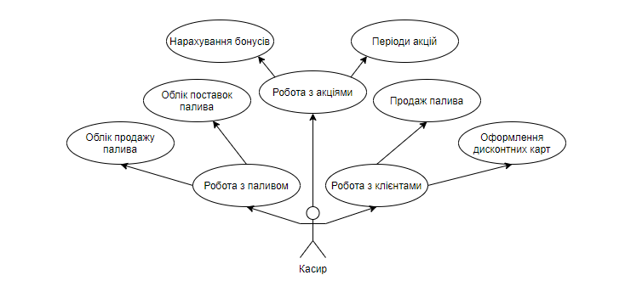
Диаграмма вариантов использования

Slide 3
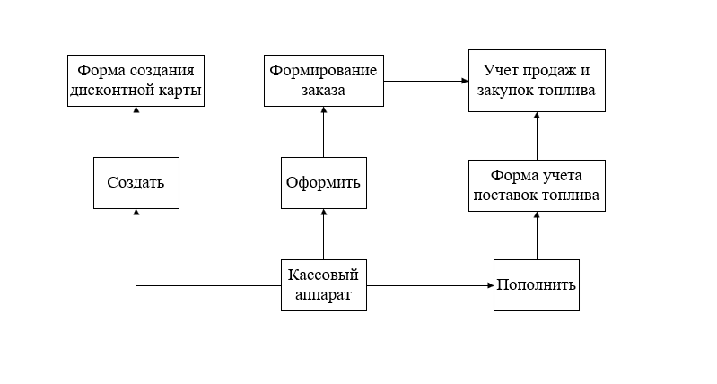
Схема навигации по страницам клиентской части

Slide 4
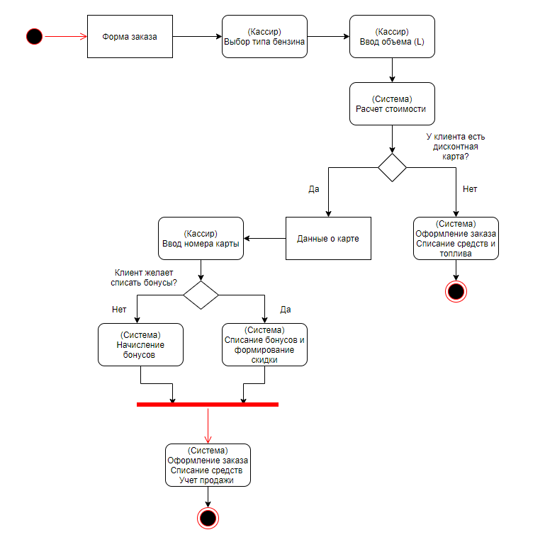
Диаграмма деятельности

Slide 5
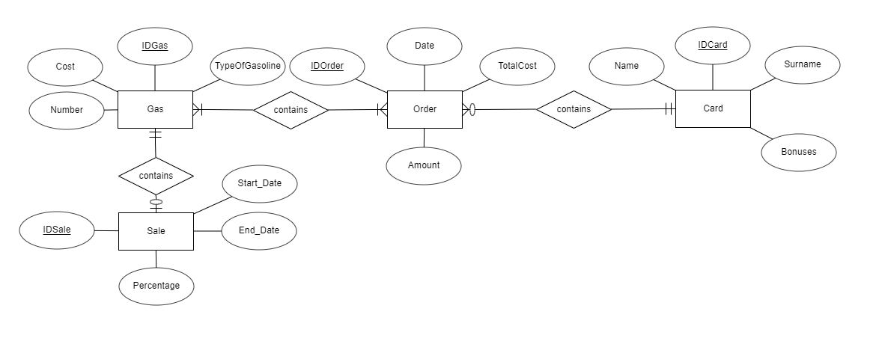
ER-модель базы данных

Slide 6
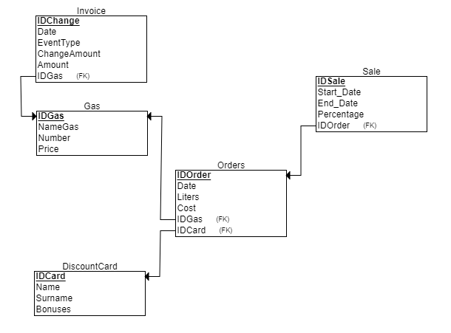
Логическая модель базы данных

Slide 7
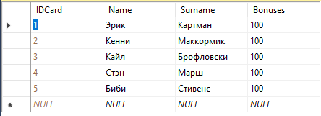
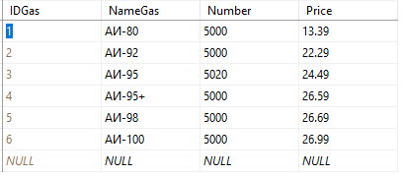
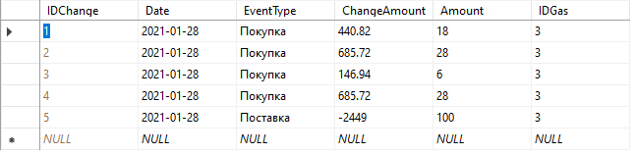
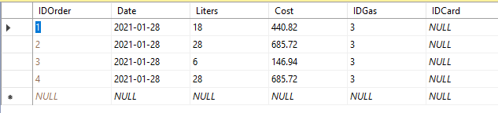
Физическая модель
Таблица Discount Card
Таблица Gas
Таблица Invoice
Таблица Orders

Slide 8
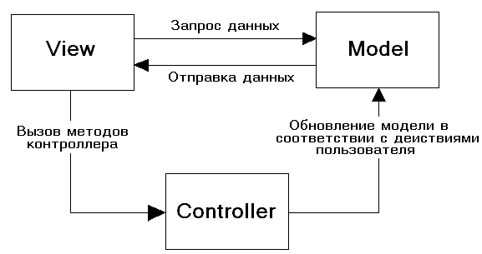
Была выбрана модель MVC

Slide 9

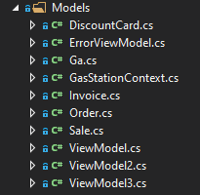
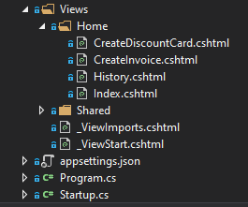
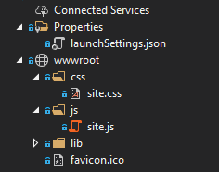
Схема классов
Класс контроллеров
Класс моделей
Конфигурация
Компоненты представлений и классы конфигурации

Slide 10
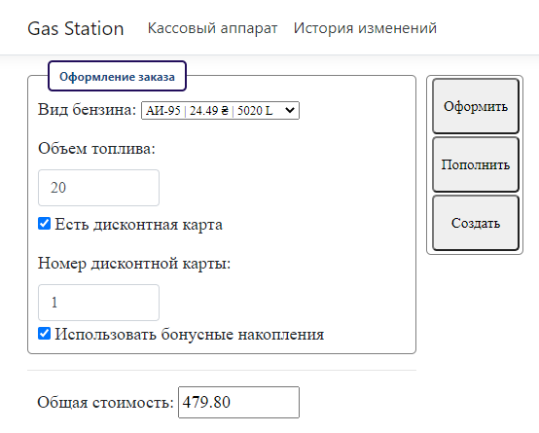
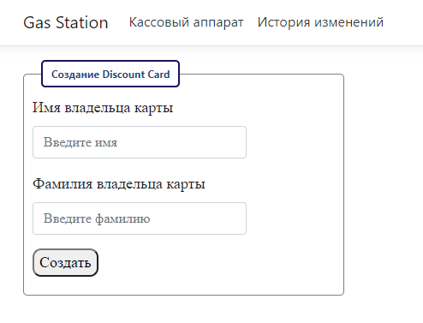
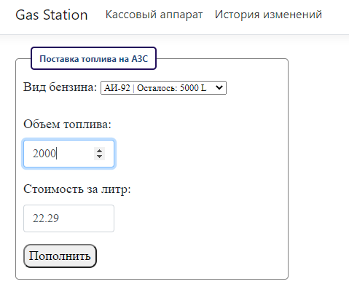
Представление веб-приложения
Основное меню взаимодействия
Создание новой карты
Фиксация поставки топлива

